Slide 1

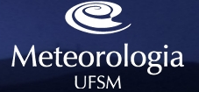
UNIVERSIDADE FEDERAL DE SANTA MARIA
CENTRO DE CIÊNCIAS NATURAIS E EXATAS
GRADUAÇÃO EM METEOROLOGIA
Controle de qualidade da
radiação solar global incidente horária
para o Rio Grande do Sul
Caroline Bresciani
Orientador: Jônatan Tatsch
Santa Maria, 21 de Outubro de 2016
Notes:
Bomd asdasd

Slide 2
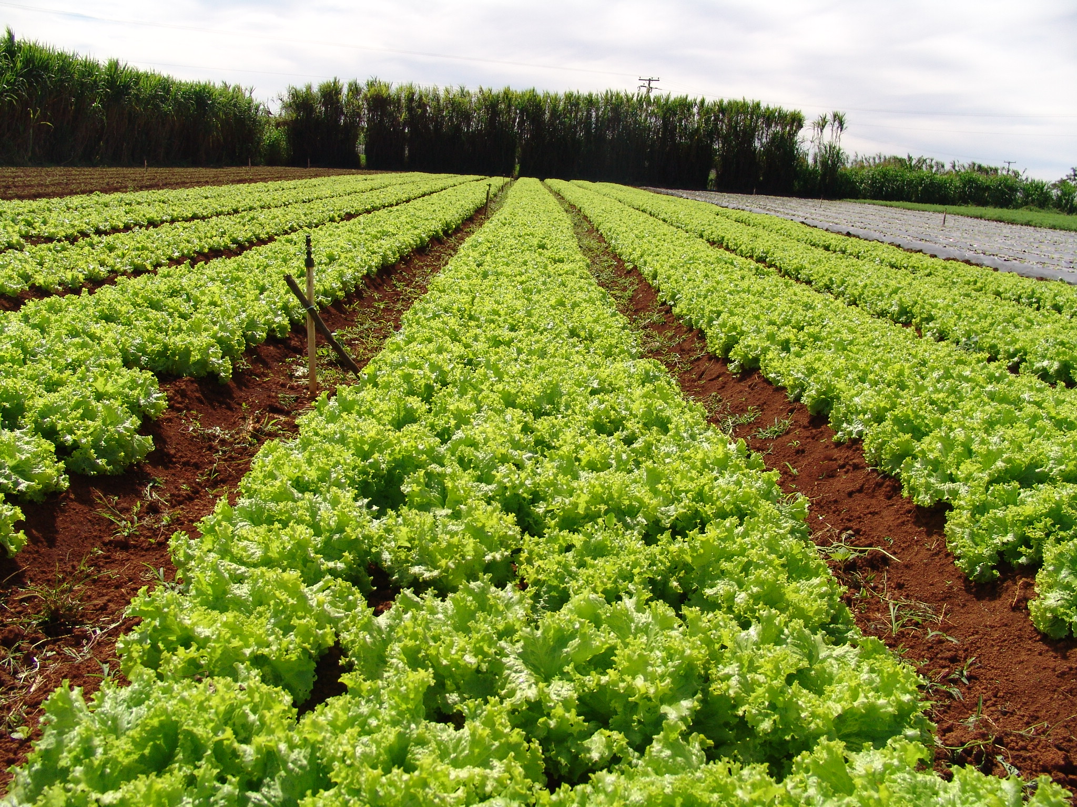
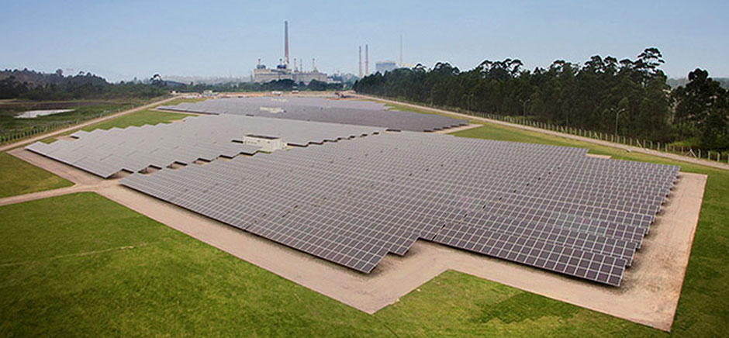
MOTIVAÇÃO
Radiação solar incidente
Fonte primária de energia;
Ciclo hidrológico;
Agriculcuta;
Fonte de energia limpa e renovável;
Previsão do tempo
Dado de entrada para modelagem ambiental
Importância de dados
de alta qualidade para
quantificação adequada
Plantação de alface, verdura mais consumida pela população brasileira; Fonte: Olhar Direto, notícias – hortas orgânicas
Usina solar de Tractebel, maior usina solar do Brasil em funcionamento, localizada em Tubarão – SC; Fonte: Portal Solar – usina solar

Slide 3
OBJETIVO
Construir uma base de dados horários da
radiação solar global incidente (Rg_{h}) de alta qualidade para o estado do Rio Grande do Sul.
Metas específicas deste trabalho:
- Levantamento da disponibilidade de dados
- Aplicação de testes de controle de qualidade da Rg_{h}

Slide 4
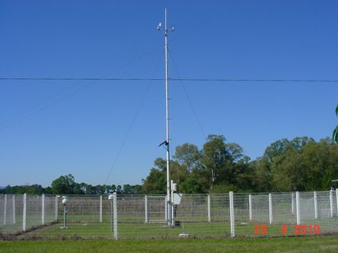
METODOLOGIA
Dados:
- Dados horários das estações automáticas (EMAs) do Instituto Nacional de Meteorologia (INMET).
Estação Automática do INMET em Santa Maria – RS; Fonte: INMET

Slide 5
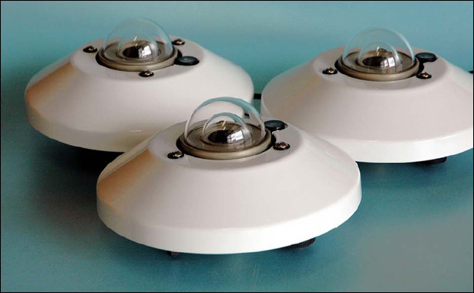
METODOLOGIA
Piranômetro: Modelo CM6B
Fabricante: Kipp & Zonen
Altura: 1,50 m acima do solo
Acurácia: ±5%
Medidas registradas somente para período diurno
(6 às 19 h)
Piranômetro: Instrumento utilizado para medir a radiação incidente na superfície;
Notes:
Unidades convertidas de kJ/m2 p/ W/m2
Fator de conv (1000/10^6)/0.0864*24

Slide 6
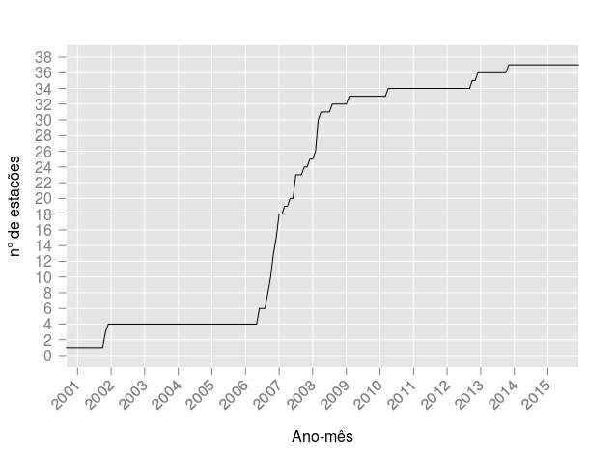
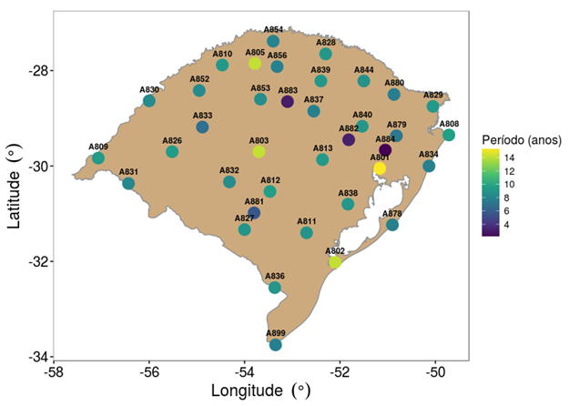
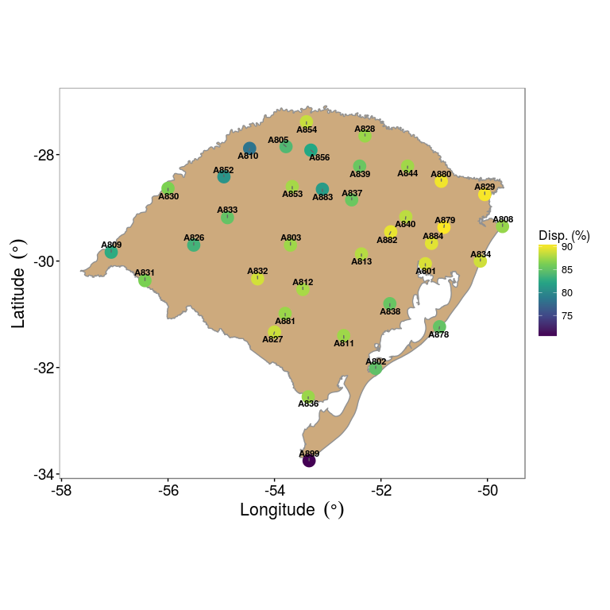
METODOLOGIA
Evolução temporal do n° de EMAs
Região de estudo : RS
Período: 2000 – 2015
Total de EMAs: 37
2008-2015
Período
selecionado
Densidade espacial 1 EMA/ 87 km
Mapa Disponibilidade de dados (%)
Notes:
Distribuição espacial das EMAs é relativamente homogênea
Com densidade média de 1 ema/ 87 km
Citar nomes das 3 EMAs com mais de 10 anos
Citar nomes das EMAs de de menor período
(mais recentes provavelmente)

Slide 7
METODOLOGIA
Controle de qualidade (QC)
1. Intervalo de variação fixo: 0 ≤ Rg_{h} ≤1367 W/m²
2. Rg_{h} ≤ Rg_{ext}
Rg_{ext}: Radiação extraterrestre (Allen 1996)
3. Rg_{h} ≤ 1,1Rg_{h pot} (Estevez et al 2011, Allen 1996)
Rg_{h pot}: Radiação à superfície em condições de céu-claro
Rg_{h pot} = K Rg_{ext;} k = 0.75 + 10⁻⁵z
K: coef. de atenuação; z: altitude (m)
4. Rg_{h} baixa (≤ 10 W/m²) persistente por vários dias
5. Dados expúrios (outliers)
6. Comparação com a Rg_{h} média (±2,5Desv. Pad.) de 5 EMAs mais próximas
Notes:
Inserir figura esquematica de
Ccte solar, Rg extraterestre e Rgpot e Rg a sup.

Slide 8
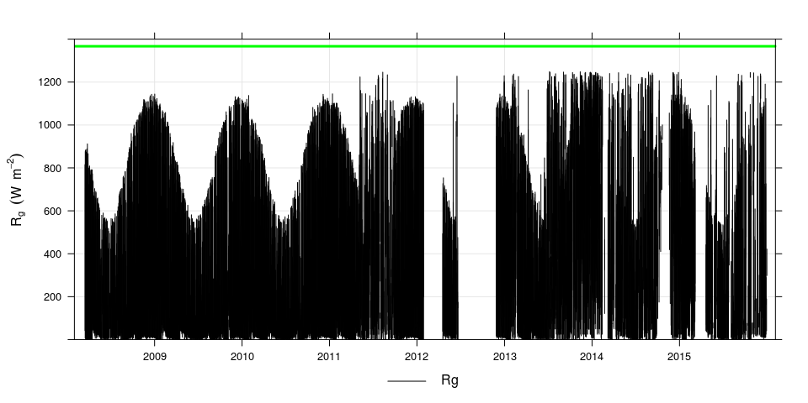
METODOLOGIA
Controle de qualidade (QC)
1. Intervalo de variação: 0 ≤ Rg_{h} ≤1367 W/m²
Cte solar
(1367 W m⁻²)
Chuí
Notes:
Inserir figura esquematica de
Ccte solar, Rg extraterestre e Rgpot e Rg a sup.

Slide 9
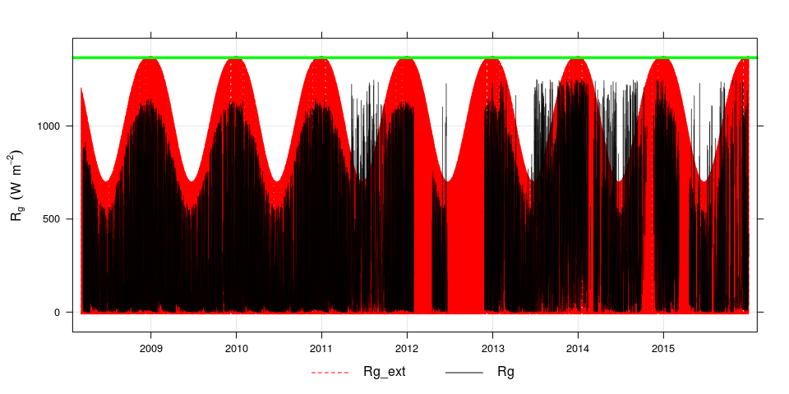
METODOLOGIA
Controle de qualidade (QC)
2. Rg_{h} ≤ Rg_{ext}
Rg_{ext}: Radiação extraterrestre (Allen 1996)
Chuí
Cte solar
(1367 W m⁻²)
Rg_{h}_ext
Rg_{h EMA}
Notes:
Inserir figura esquematica de
Ccte solar, Rg extraterestre e Rgpot e Rg a sup.

Slide 10
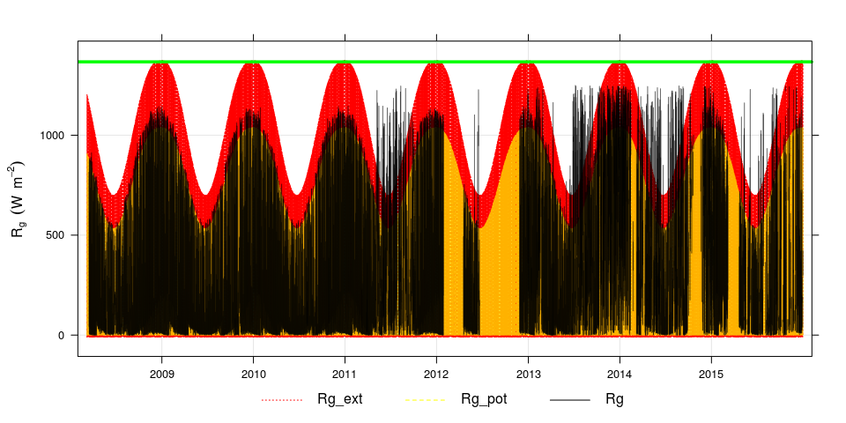
METODOLOGIA
Controle de qualidade (QC)
3. Rg_{h} ≤ 1,1Rg_{h pot} (Estevez et al 2011, Allen 1996)
Chuí
Cte solar
(1367 W m⁻²)
Rg_{h}_ext
Rg_{h pot}
Rg_{h EMA}
Notes:
Inserir figura esquematica de
Ccte solar, Rg extraterestre e Rgpot e Rg a sup.

Slide 11
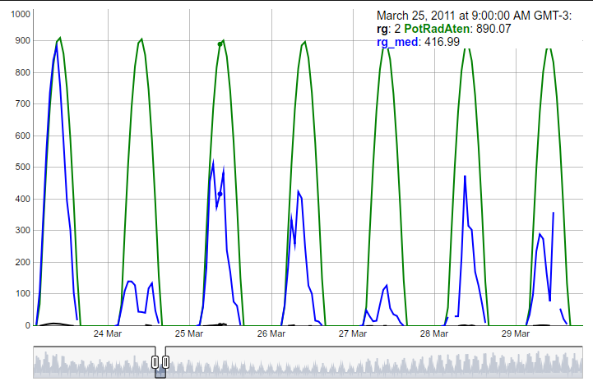
METODOLOGIA
Controle de qualidade (QC)
4. Rg_{h} ≤ 10 W m⁻² e persistente por vários dias
Rg_{h}
Rg_{h pot}
Rg_{h} med (5 EMAs)
Cruz Alta – RS, período de 21 de Janeiro de 2011 até 09 de Agosto de 2011.
Notes:
Inserir figura esquematica de
Ccte solar, Rg extraterestre e Rgpot e Rg a sup.

Slide 12
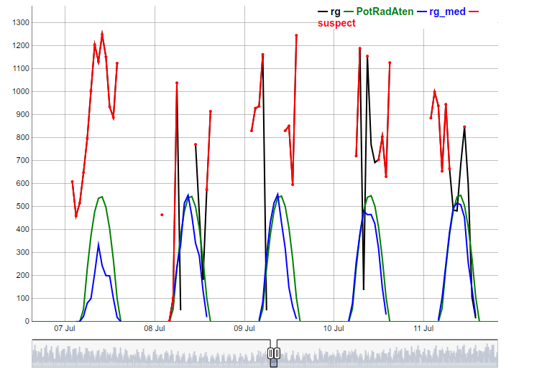
METODOLOGIA
Controle de qualidade (QC)
5. Comparação com EMAs vizinhas
Chuí
Suspeito
Rg_{h}
Rg_{h pot}
Rg_{h} med (5 EMAs)
Notes:
Inserir figura esquematica de
Ccte solar, Rg extraterestre e Rgpot e Rg a sup.

Slide 13
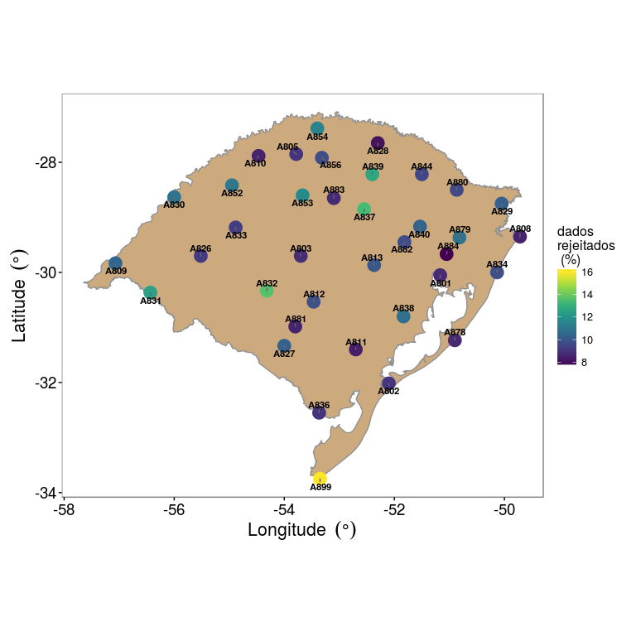
RESULTADOS
- Dados identificados como suspeitos pelo QC
Chuí: 16%
Média: 10 %
Campo Bom: 7.8 %

Slide 14
CONCLUSÃO
Foram aplicados testes de QC para os dados horários de Rg_{h} para o RS e obteve-se um conjunto de dados de Rg_{h} de boa qualidade;
Em geral foram detectados em média 10% de dados suspeitos através dos testes de QC;
Inserção de mais testes de QC, preenchimento de falhas e dos dados rejeitados;
Expansão do controle de qualidade para a Região Sul do Brasil
Próximas etapas:

